Slide 1
高 程 控 制 测 量
Control Surveys

Slide 2
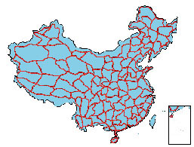
高程控制测量概述
国家高程控制网：
用精密水准测量方法建立的国家高程控制网，也称为国家水准网。国家水准网的布设同样采用从整体到局部，由高级到低级，分级布设逐级控制的原则。国家水准网分为一、二、三、四等。

Slide 3
高程控制测量概述
工程建设中的高程控制网：
按照由高级到低级分级布设的原则，工程建设中的高程控制网等级分为二、三、四、五等水准及图根水准。

Slide 4
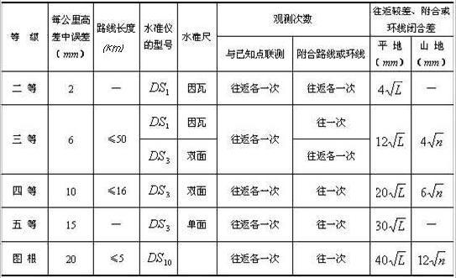
高程控制测量概述
每公里高差全中误差
(mm)
水准测量主要技术要求(from:GB50026-2007)

Slide 5
三、四等水准测量观测方法
四等水准测量每一测站上，按下列顺序进行观测：
(1)后视水准尺的黑面，读下丝、上丝和中丝读数.
(2)后视水准尺的红面，读中丝读数.
(3)前视水准尺的黑面，读下丝、上丝和中丝读数.
(4)前视水准尺的红面，读中丝读数。
以上的观测顺序称为后一后一前一前，在后视和前视读数时，均先读黑面再读红面，读黑面时读三丝读数，读红面时只读中丝读数。
三等水准测量观测顺序为后一前一前一后 .

Slide 6
三、四等水准测量的测站技术要求
等级 | 仪器类型 | 最大视线长度 （m） | 单站前后视距差 （m） | 全线累计视距差 （m） | 视线离地面最低高度 （m） | 红黑面读数差（mm） | 红黑面所测高差的差（mm）
三等 | DS3 | 75 | 3.0 | 6.0 | 0.3 | 2.0 | 3.0
四等 | DS3 | 100 | 5.0 | 10.0 | 0.2 | 3.0 | 5.0

Slide 7
测站上的计算和检核
(1)视距计算：|下丝读数-上丝读数|×100。 [必须计算，以米为数值单位]。
(2)中丝检核：下丝与上丝的平均值应与黑面中丝读数相等（差值小于±3mm视为合格）。[并非必须，常用作检查错误]。
(3)计算视距差：(后视视距-前视视距)，对于四等水准测量，前后视距差不得超过±5m；对于三等水准测量，不得超过±3m。 [必须计算]。
(4)累计视距差：本站视距差与前面测站视距差的和。 [必须计算]。

Slide 8
测站上的计算和检核
(5)同一水准尺红、黑面读数差的检核：(黑面读数+K-红面读数)，K为水准尺红、黑面常数差，一对水准尺的常数差K分别为4687和4787。对于四等水准测量，红、黑面读数差不得超过±3mm；对于三等水准测量，不得超过±2mm。 [必须计算]。

Slide 9
测站上的计算和检核
(6)高差的计算和检核：
h_{黑}=(后视黑面中丝读数－前视黑面中丝读数),
h_{红}=(后视红面中丝读数－前视红面中丝读数),
黑、红面高差之差d=(h_{黑}- h_{红}±100)
对于四等水准测量，d不得超过±5mm；对于三等水准测量，d不得超过±3mm。 [必须计算]。
(7)计算平均高差：h=(h_{黑}+h_{红}±100)/2 。[必须计算]。

Slide 10
测站上的计算和检核
测站编号 | 后尺 | 下丝 | 前尺 | 下丝 | 方向及尺号 | 标尺读数 |  | K＋黑－红 （mm） | 高差中数 （m） | 备考
 |  | 上丝 |  | 上丝
 | 后距 |  | 后距 |  |  | 黑面 | 红面
 | 视距差 |  | 累计视距差
1 | 2.111 |  | 2.186 |  | 后K7 | 1.924 | 6.611 |  |  | K₇＝4.687 K₈＝4.787
 | 1.737 |  | 1.811 |  | 前K8 | 1.998 | 6.786
 |  |  |  |  | 后－前

Slide 11
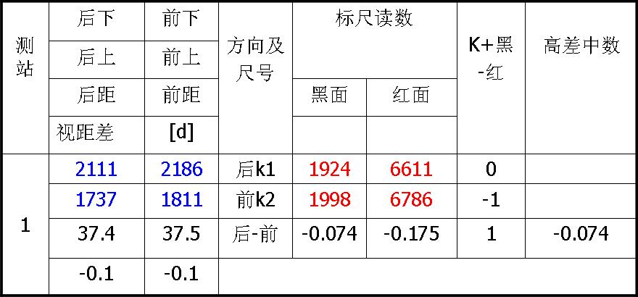
测站上的计算和检核
以黑面为准判断加或减100.
正式测量中可在此处标记点号
“奇进偶不进”
注：k1=4687；k2=4787

Slide 12
测段结束后的计算和检核
（1）高差的检核与计算：对黑红面中丝读数分别求和的差值，Σh_{黑}=Σa_{黑}-Σb_{黑，}Σh_{红}=Σa_{红}-Σb_{红} 。
（2）视距差的计算：对所有的后视视距求和，前视视距求和，计算累计视距差以及视距总长。
（3）测段总高差的计算：
Σh＝h1+h2+………
计算过程中注意数值单位的换算。

Slide 13
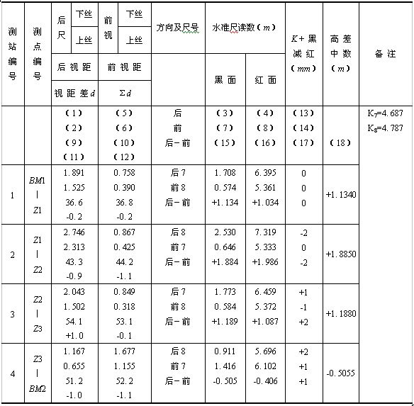
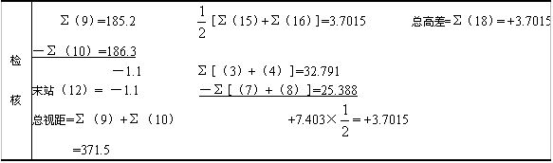
测段结束后的计算和检核
观测数据
视距检核与
水准路线长度计算
高差计算检核

Slide 14
三角高程测量
根据两点间的水平距离或斜距离以及竖直角来求出两点间的高差。
优缺点：
这种方法较之水准测量灵活方便，但精度较低，主要用于山区的高程控制和平面控制点的高程测定。
光电测距三角高程测量：
用光电测距仪测得的斜距及竖直角来计算高差，常常与光电测距导线合并进行，形成所谓的“三维导线”。

Slide 15
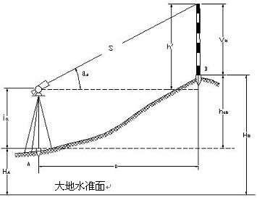
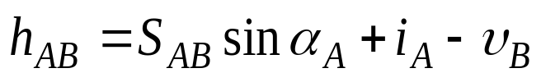

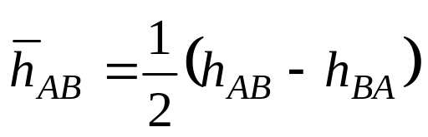

三角高程测量
将水准面视为平面的前提下（近似计算）
若测得两点间的斜距S
或已知A、B两点之间的平距D
取双向观测的平均值得：
B点高程为：

Slide 16
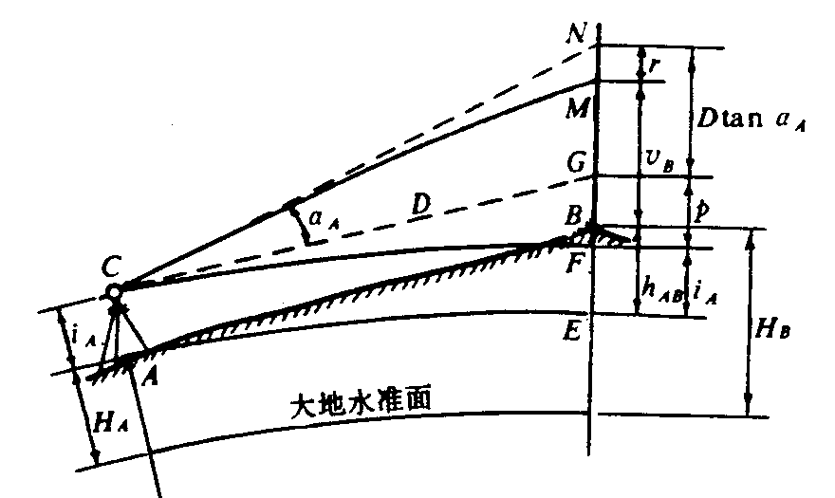
三角高程测量
考虑水准面为曲面和光线非直线的一般情况

Slide 17
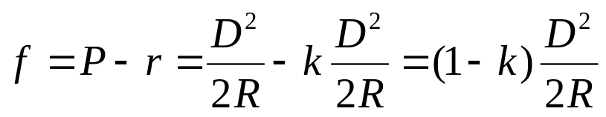
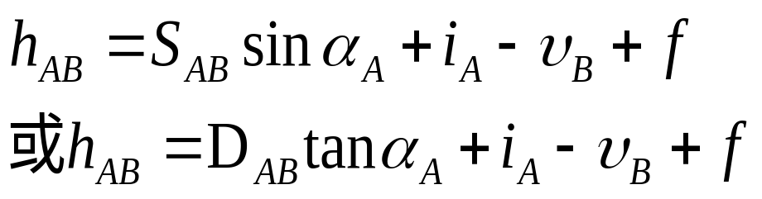
三角高程测量
顾及地球曲率的影响加上曲率改正P，此项改正称为球差改正。同时，由于大气密度垂直梯度的存在，将使倾斜视线产生折射而成为一条曲线，还必须加上大气垂直折光差改正r，此项改正称为气差改正。以上两项改正合称为球气差改正，简称两差改正，常用f表示，其值为：

Slide 18
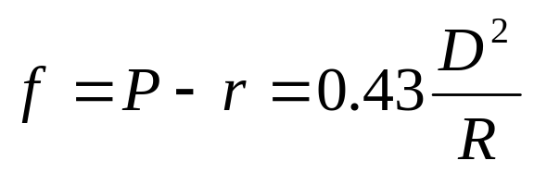
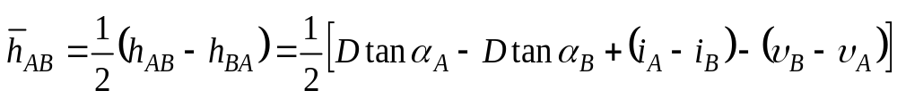
三角高程测量
大气垂直折光系数随地区、气候、季节、地面覆盖物和视线超出地面高度等条件的不同而变化，目前人们还不能精确地测定它的数值，一般取k=0.14计算两差改正。
取双向观测的平均值得：
从理论上分析，取双向观测的平均值可以消除地球曲率和大气折光的影响。

Slide 19
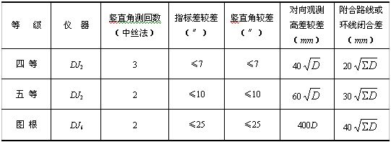
三角高程测量
光电测距三角高程测量主要技术要求
注：D为光电测距边长度（km）

Slide 20



三角高程路线高差计算示例
测站点
Ⅲ 10
401
401
402
402
Ⅲ 12
觇 点
401
Ⅲ 10
402
401
Ⅲ 12
402
觇 法
竖直角
直
反
直
反
直
反
+3°24′15″
-3°22′47″
-0°47′23″
+0°46′56″
+0°27′32″
-0°25′58″
S（m）
577.157
577.137
703.485
703.490
417.653
417.697
+34.271
-34.024
-9.696
+9.604
+3.345
-3.155
i （m）
1.565
1.537
1.611
1.592
1.581
1.601
v（m）
1.695
1.680
1.590
1.610
1.713
1.708
0.022
0.022
0.033
0.033
0.012
0.012
+34.163
-34.145
-9.642
+9.942
+3.225
-3.250
h_{平均} （m）
+34.154
-9.630
+3.238

Slide 21









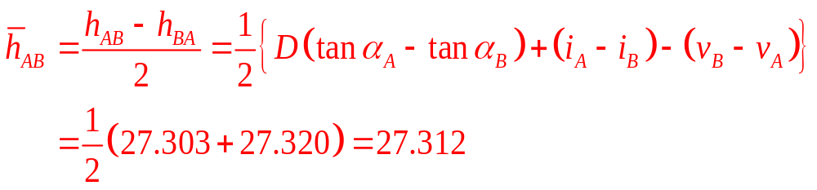

三角高程路线上AB边的平距为767.458m，由A观测B时:
， ， ，由B观测A时:
， ， ， 检核该边是否合乎四等光电测距
三角高程测量要求( )？并计算出该边的高差。
解：

